Slide 1

Chapter 23
Community of Practice in Uralic Studies (COPIUS), www.copius.eu
Introduction to Mari
Jeremy Bradley, jeremy.moss.bradley@univie.ac.at
Last updated 30 November 2021

Slide 2
The European Commission's support for the production of this publication does not constitute an endorsement of the contents, which reflect the views only of the authors, and the Commission cannot be held responsible for any use which may be made of the information contained therein.

Slide 3
Grammar

Slide 4
1. Gerund ~ converb of simult. action (‘while’) in -шыла
Infinitive |  | Verbal stem | Gerund in ‑шыла
лудаш (‑ам) | to read | луд- | лудшыла
налаш (‑ам) | to take | нал- | налшыла
тунемаш (‑ам) | to learn | тунем- | тунемшыла
кочкаш (‑ам) | to eat | кочк‑ (> коч-) | кочшыла
шинчаш (‑ам) | to sit down | шинч‑ (> шич-) | шичшыла
лекташ (‑ам) | to leave | лект‑ (> лек-) | лекшыла
возаш (‑ем) | to write | возо- | возышыла
пураш (‑ем) | to enter | пуро- | пурышыла
илаш (‑ем) | to live | иле- | илышыла
келшаш (‑ем) | to agree | келше- | келшышыла
каяш (‑ем) | to go | кае-

Slide 5
1. Gerund ~ converb of simult. action (‘while’) in -шыла
Infinitive |  | Verbal stem | Gerund in ‑шыла
лудаш (‑ам) | to read | луд- | лудшыла
налаш (‑ам) | to take | нал- | налшыла
тунемаш (‑ам) | to learn | тунем- | тунемшыла
кочкаш (‑ам) | to eat | кочк‑ (> коч-) | кочшыла
шинчаш (‑ам) | to sit down | шинч‑ (> шич-) | шичшыла
лекташ (‑ам) | to leave | лект‑ (> лек-) | лекшыла
возаш (‑ем) | to write | возо- | возышыла
пураш (‑ем) | to enter | пуро- | пурышыла
илаш (‑ем) | to live | иле- | илышыла
келшаш (‑ем) | to agree | келше- | келшышыла
каяш (‑ем) | to go | кае- | кайышыла

Slide 6
1. Gerund ~ converb of simult. action (‘while’) in -шыла
Пашаш кайышыла, кевытыш пурышым. | On my way to work I went to the store.
Ялышке кудалшыла, Йыван тошто йолташыжым вашлие. | When driving to the village, Yyvan met an old friend.
Те эре, музыкым колыштшыла, кӱварым мушкыда? | Do you always wash the floor while listening to music?

Slide 7
1. Gerund ~ converb of simult. action (‘while’) in -шыла
луд-шы-ла
read-PTCP.ACT-COMP
Possessive suffixes:
 | луд-шы-ла >
1Sg | луд-ш-ем-ла
2Sg | луд-ш-ет-ла
3Sg | луд-шы-ж-ла
1Pl | -
2Pl | -
3Pl

Slide 8
1. Gerund ~ converb of simult. action (‘while’) in -шыла
луд-шы-ла
read-PTCP.ACT-COMP
Possessive suffixes:
 | луд-шы-ла >
1Sg | луд-ш-ем-ла
2Sg | луд-ш-ет-ла
3Sg | луд-шы-ж-ла
1Pl | -
2Pl | -
3Pl | луд-шы-шт-ла

Slide 9
1. Gerund ~ converb of simult. action (‘while’) in -шыла
Пашам чот ыштышыштла, каныш нергенат монденыт. | Working so hard, they didn’t even think about relaxing.
Романым лудшыжла, Йыван эртак шке илышыж нерген шонкален. | When reading the novel, Yyvan kept thinking about his life.
Ола мучко коштшемла, шуко оҥай фотосӱретым войзышым. | While walking around town, I took many interesting photographs.

Slide 10
1. Gerund ~ converb of simult. action (‘while’) in -шыла
corpus.mari-language.com:
 | Σ | мыйын ...
… -мекем ‘after I …’ | 1,413 | 12
… -шемла ‘while I …’
… -мешкем ‘before I …’ | 558 | 14

Slide 11
1. Gerund ~ converb of simult. action (‘while’) in -шыла
corpus.mari-language.com:
 | Σ | мыйын ...
… -мекем ‘after I …’ | 1,413 | 12
… -шемла ‘while I …’ | 757 | 0
… -мешкем ‘before I …’ | 558 | 14

Slide 12
1. Gerund ~ converb of simult. action (‘while’) in -шыла
Радиом колыштшемла, трук пачерыште ала-могай йӱк шоктыш. | While I was listening to the radio, there was suddenly some kind of sound in the apartment.
Автобус дене ялышке кудалшыжла, ватыже тудлан кок-кум гана йыҥгыртен. | While he was on the bus to the village, his wife called him two or three times.
Чодыра корно дене ошкылшыла, шинчалан тӱрлӧ поҥго-влак пернедылыт. | When going down a forest path, different mushrooms strike the eye.

Slide 13
1. Gerund ~ converb of simult. action (‘while’) in -шыла
 | We were sitting at home while it was raining.
 | While we were watching TV, fireworks started outside.
 | Someone was looking for you while you were working.

Slide 14
1. Gerund ~ converb of simult. action (‘while’) in -шыла
Йӱр йӱрмӧ годым ме мӧҥгыштӧ шинчена ыл’е. | We were sitting at home while it was raining.
Телевизорым ончымына годым уремыште салют тӱҥал’е. | While we were watching TV, fireworks started outside.
Пашам ыштымыда годым тендам ала-кӧ кычалын. | Someone was looking for you while you were working.

Slide 15
1. Gerund ~ converb of simult. action (‘while’) in -шыла
Паша гыч толшыжла, Ивук кевытыш пурыш. Паша гыч толмыж годым, Ивук кевытыш пурыш. | On his way home from work, Ivuk went to the shop.

Slide 16
2. Clauses with манын
a) Final clauses
Шке калыкшылан полшаш манын, А. Григорьев ӱмыржӧ мучко чот тыршен. | A. Grigoryev worked hard all his life to help his people.
Тиде ола нерген шукырак палаш манын, мый альбомым нальым. | I bought an album in order to learn more about this city.
Мондаш огыл манын, мый чылажымат блокнотыш возем. | So as not to forget anything, I’m writing everything down in my notebook.
Вын’ер ошо лийже манын, шошым тудым лум ӱмбалан шареныт. | People used to spread linen on snow in spring so that it was white.
Пушеҥге ынже кошко манын, ме вӱдым оптена. | We water the tree so that it doesn’t dry up.

Slide 17
2. Clauses with манын
b) Saying, hearing, thinking, knowing, believing, …
«Мый тудым тетла ом вучо», – манын каласыш Ануш да лектын кайыш. | “I’m not going to wait for him/her any longer” said Anush, and left.
Йолташем, эрла толам манын, ойлыш. | My friend said that (s)he would come tomorrow.
Ялым Пӱнчеръял манын лӱмденыт. | The village was called “Püncheryal”.
Валя эрла толеш манын, колынам. | I heard that Valya is coming tomorrow.
Кунам-гынат тый мый декем пӧртылат манын, ӱшаненам. | I believed you would come back to me some day.

Slide 18
2. Clauses with манын
b) Saying, hearing, thinking, knowing, believing, …
Тудо мыланем эргыже черланен манын. | (S)he told me his/her son was ill.
Мый тетла тышке ом пӧртыл маньым. | I said that I’d never return here.

Slide 19
Words and word usage

Slide 20
1. веле огыл ‘not only’
Саню веле огыл, Анукат Москош миен. | Not only Sanyu, but also Anuk went to Moscow.
Саню веле огыл, эше Анук погынымашке толын. | Not only Sanyu, but also Anuk came to the meeting.

Slide 21
2. Alternative forms of pronouns
мый
~ мые
тый
~ тые
тыгай
~ тыгае

Slide 22
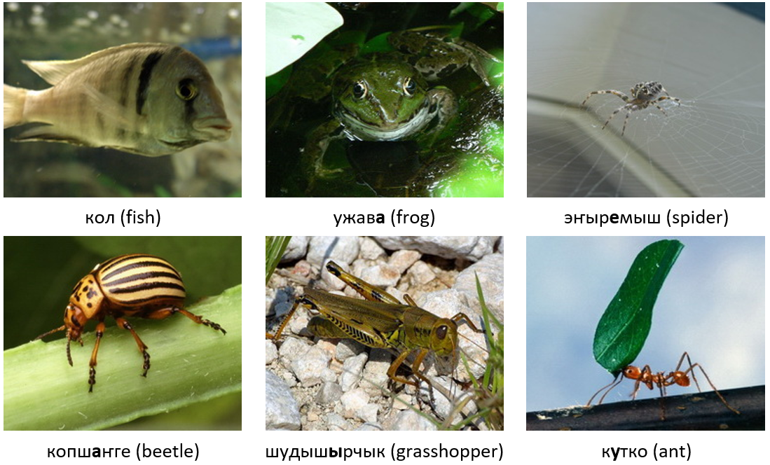
3. Animal names

Slide 23
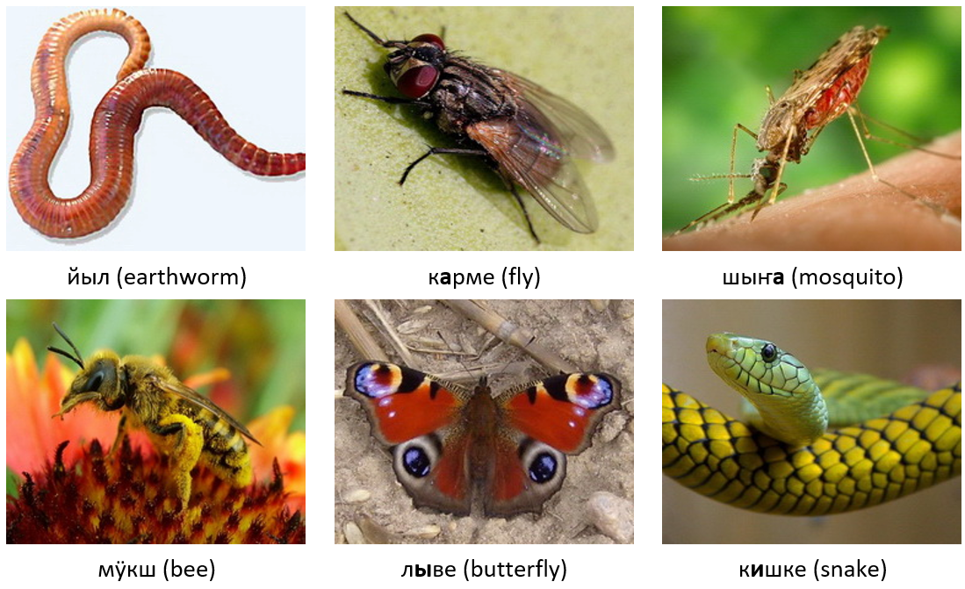
3. Animal names

Slide 24
Text

Slide 25
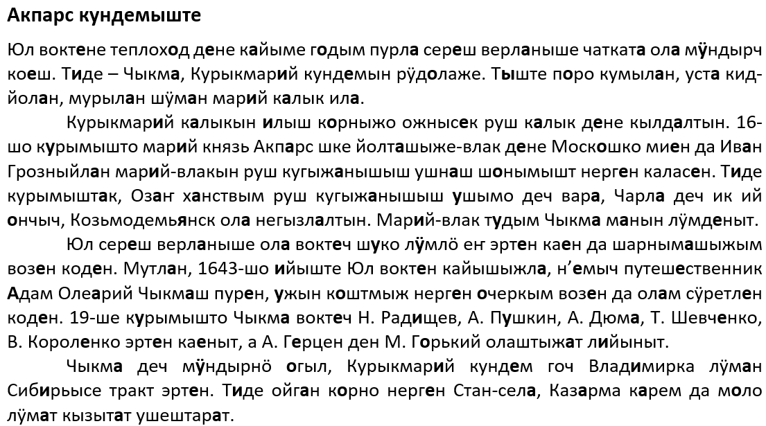

Slide 26
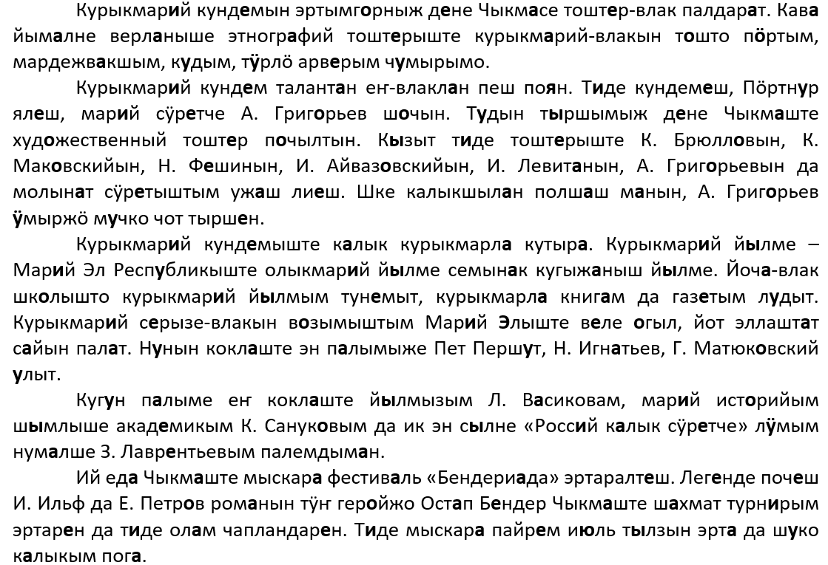

Slide 27
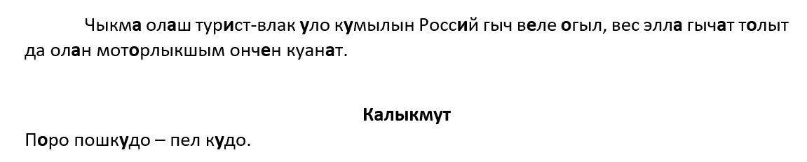
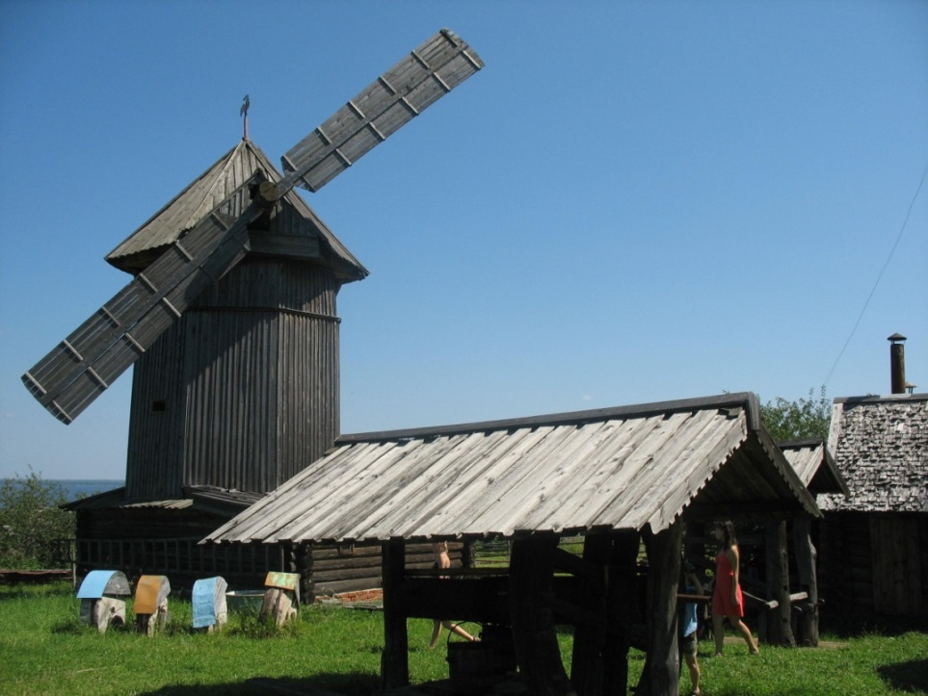

Slide 28
Exercises

Slide 29
15.
Meadow Mari | Hill Mari
Кече лектеш, ончалеш, мардеж лектеш, пуалеш, Канде тӱран носовикем кошкалеш. Эрта, эрта ӱмырем, кодеш, кодеш кумылем, Уке мыйын йӧраталме йолташем. Эх, йолташем, капка ончык лектын, Канде тӱран носовикем рӱзен ит шого. Тыйын весе уло гын, мыйынат лийын кертеш, Тыйын верчын чонем йӱла манын, ит шоно. Тый олмапум шындышыч, мые вӱдым оптышым, Ик олмажым налам гынат, тый сырен от керт. Тый весе ден шогышыч да весе ден кайышыч, Мый весе ден каем гынат, тый сырен от керт. Кече лектеш, ончалеш, мардеж лектеш, пуалеш, Канде тӱран носовикем кошкалеш. Эрта, эрта ӱмырем, кодеш, кодеш кумылем, Уке мыйын йӧраталме йолташем. | Кечӹ лӓктеш, анжалеш, мардеж шиэш, пуалеш, Кловой тӹрӓн носовикем лыпшалеш. Эртӓ, эртӓ курымем, кодеш, кодеш кымылем, Уке мӹньӹн яратымем, шанымем. Тӹнь олмавум шӹндӹшӹц, мӹньжӹ вӹдӹм кӹшкӹшӹм, Ик олмажым кӹрӓм гӹнят, шӹдешкен ат керд. Мӓ тӹнь донет вӓшлиннӓ, тӹньжӹ кешӹц весӹ док, Мӹнь весӹ док кеем гӹнят шӹдешкен ат керд. Кӓнгӹж жеп эртен кеӓ, олмажым поген нӓлӹт, Олмаву ӹлӹштӓш ганьы мӓ айырлышна. Капка анзык лӓктӹлдӓлӹн, носовикем ӹрзӓлӹн, Тӹньӹн верцӹн шӱмем йыла манын, ит шаны. Кечӹ лӓктеш, анжалеш, мардеж шиэш, пуалеш, Кловой тӹрӓн носовикем лыпшалеш. Эртӓ, эртӓ курымем, кодеш, кодеш кымылем, Уке мӹньӹн яратымем, шанымем.
www.youtube.com/watch?v=jZTEO9gaBrc

Slide 30
Bonus: Hill Mari

Slide 31
rhm.mari-language.com

Slide 32

Minimal pairs ы ~ ӹ
лым ‘snow’ (MEM лум)
лӹм ‘name’ (MEM лӱм)
кышкы ‘(to) where’ (MEM кушко)
кӹшкӹ ‘snake’ (MEM кишке)
тышты ‘riddle’ (MEM тушто)
тӹштӹ ‘here’ (MEM тыште)
ыдыр ‘mole (animal)’ (MEM удыр)
ӹдӹр ‘girl’ (MEM ӱдыр)
ыш ‘mind’ (MEM уш)
ӹш ‘(s/he) did not’ (MEM ыш)
йыдым ‘at night’ (МЕМ йӱдым)
йӹдӹм ‘threshing floor’ (МЕМ идым)
Йыл ‘Volga’ (MEM Юл)
йӹл ‘earthworm’ (MEM йыл)
кышкедӓш ‘to tear’ (MEM кушкедаш)
кӹшкедӓш ‘to scatter’ (MEM кышкедаш)

